Slide 1
Антитела в Научных Исследованиях
Одним из основных инструментов для изучения функций генов на белковом уровне являются моноклональные антитела (МАТ). МАТ позволяют детектировать целевой белок в системах in vitro и in vivo, в том числе на срезах тканей (иммуногистохимия/ immunohistochemistry), препаратах живых (иммуноокрашивание/ immunostaining) и лизированных клеток (Вестерн блот/Western blot), в живом организме (immuno imaging).
Антитела, как моноклональные, так и поликлональные, получают путем иммунизации животных целевым белком. Обычно такой белок невозможно выделить из живого организма (малое количество, нет технологии выделения, этические причины), поэтому для иммунизации берут рекомбинантный белок, искусственно полученный в бактериальной или эукариотической системе. Для очистки и детекции такого белка его получают в виде химеры, в которой белок слит с полипептидом, тэгом.

Slide 2

Получение рекомбинантного белка в E.coli является наиболее простым и дешевым способом
мРНК
Промотор
Белок
кДНК
Химерный белок
Тэг
Терминатор
Плазмида
Тэг
На первом этапе в прокариотический вектор с промотором вставляется кДНК, кодирующая исследуемый эукариотический белок. В векторе в одной рамке с вставляемым белком закодирован полипептид (тэг).

Slide 3
Получение рекомбинантного белка в E.coli
Белок
Полученный белок одновременно является (1) рекомбинантным/recombinant, так как получен искусственным способом (клонирование, внедрение вектора в клетку), (2) химерным/chimeric, так как состоит из частей разной природы, а также (3) слитым/fusion, так как эти части слиты в единое целое.
Тэг

Slide 4
Получение рекомбинантного белка в E.coli
Разрушение
E.coli
Белок X
Другие белки
Полученный вектор вводится в бактерию, где и происходит репликация плазмиды, транскрипция мРНК с нее, трансляция белка. Затем бактерии разрушаются ультразвуком и из полученного лизата выделяется целевой белок.

Slide 5

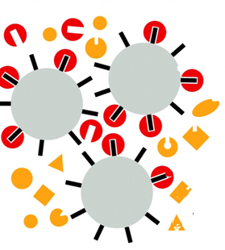
Очистка рекомбинантного белка с помощью аффинной хроматографии на колонке с сорбентом, связывающим тэг, но не связывающим другие белки
Тэг
Сорбент
Колонка
Другие белки

Slide 6
Клеточный лизат наносится на колонку, несвязавшиеся белки смываются промывочным буфером, белок снимается с сорбента буфером элюции.

Slide 7
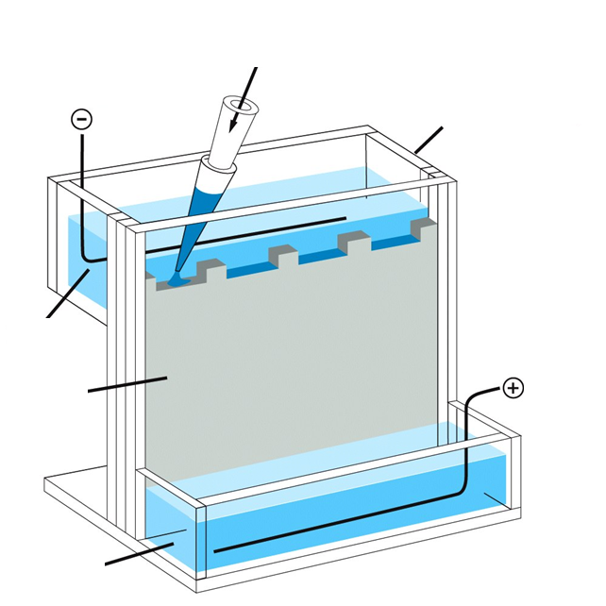
Белковый Гельэлектрофорез
Белок
Катод
Камера
Буфер
Полиакриламидный гель
Анод
Буфер
Принцип белкового ГЭФ аналогичен ГЭФ нуклеиновых кислот, однако имеет ряд различий, в т.ч. используется вертикальная камера, гель заливается между двух стекол.

Slide 8
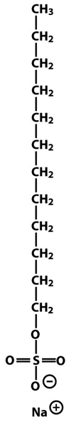
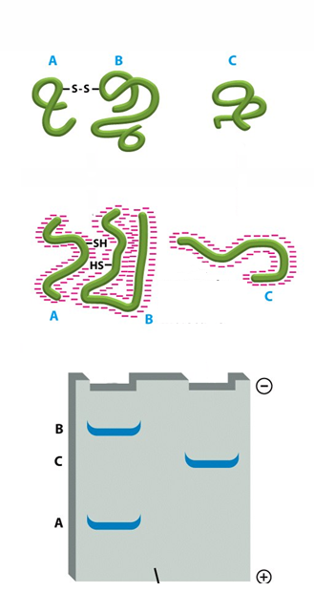

Одинаковые по размеру белки могут иметь различный заряд, третичную и четвертичную структуру. Перед нанесением на гель белки денатурируются в присутствие МЭ (разрушает S-S связи) и ДСН (облепляет полипептидную цепь и дает ей большой отрицательный заряд, значительно больший, чем заряд белка.)
Белки
+Меркаптоэтанол +Додецилсульфат натрия
Гель
МЭ ДСН

Slide 9
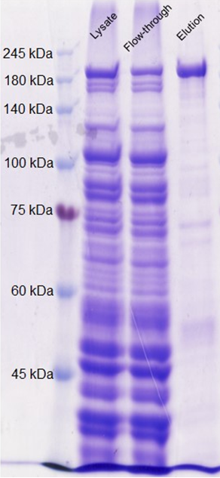
М Л П Э
После фракционирование под действием постоянного тока гель окрашивается красителем кумасси синий.
М – маркер в килоДальтонах
Л – лизат E. coli
П – проскок c колонки
Э – элюат с колонки
Видно, что не весь белок связался с сорбентом, кроме того вместе с целевым белком с колонки элюировалось небольшое количество бактериальных белков, что допустимо.

Slide 10
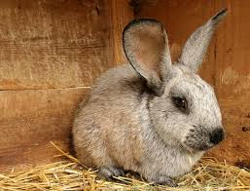

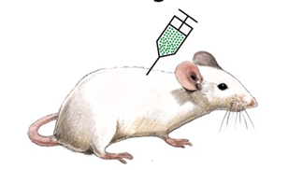

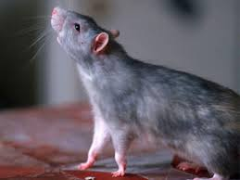


Поликлональные антитела можно получить путем иммунизации разных животных – от мышей до верблюдов. Моноклональные – только в мышах.

Slide 11
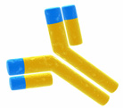
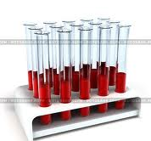
Поликлональные антитела получают из сыворотки крови иммунизированных животных
Антитела
Кровь
Сыворотка
Центрифугирование
Эритроциты
У кролика кровь забирается из ушной вены до 50 мл за один раз

Slide 12
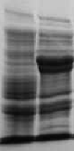
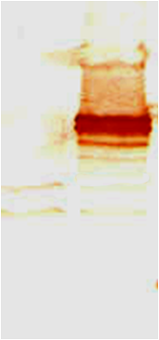
Для детекции целевого белка в смеси используют Вестерн блот гибиридизацию
1
2
3
Целевой белок
Гель
Мембрана
+АТ*
+субстрат
Смесь белков, например лизат E. coli, фракционируют с помощью ГЭФ и переносят на мембрану (1). Мембрану инкубируют с антителами, полученными в кролике (первичные АТ), а затем с анти-кроличьими антителами (вторичные), меченными ферментом пероксидазой (2). Вестерн блот проявляют добавляя субстрат, который меняет цвет при работе пероксидазы (3).

Slide 13
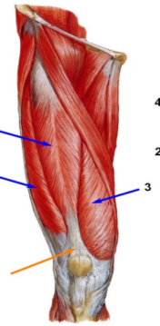
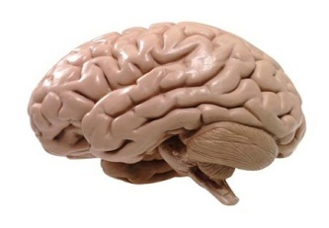
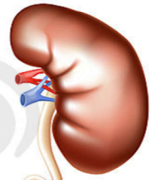

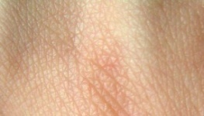

Вестерн Блот точнее, чем Нозерн блот позволяет определить ткань, в которой работает целевой ген, так как наличие мРНК еще не означает, что с нее транслируется белок
Целевой ген работает в головном мозге

Slide 14
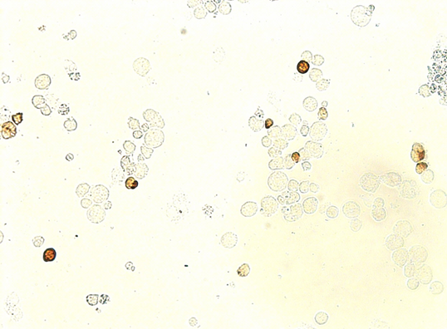
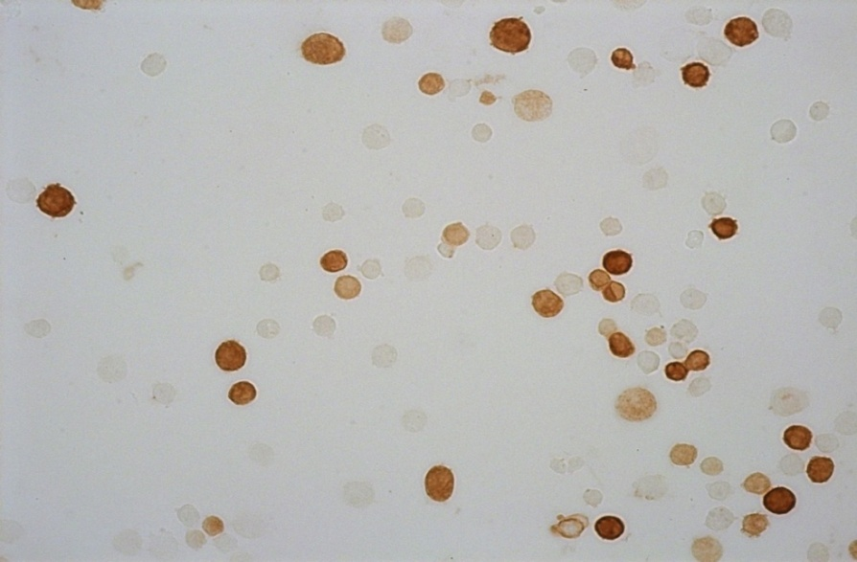
Суспензию клеток можно окрасить с помощью АТ и найти те клетки, которые содержат целевой белок внутри или на поверхности клетки Иммунохимия)
Живые клетки
Фиксированные клетки
или
или

Slide 15
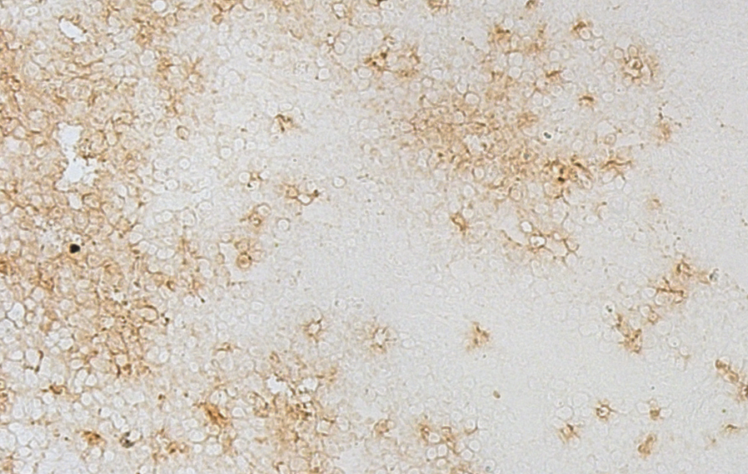

С помощью АТ можно окрасить срез ткани и по положению и морфологии окрашенных клеток предположить их тип (Иммуногистохимия)
Срез – очень тонкий
или

Slide 16
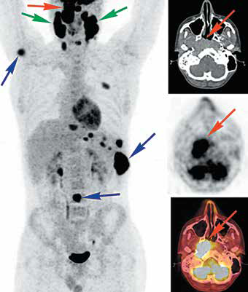
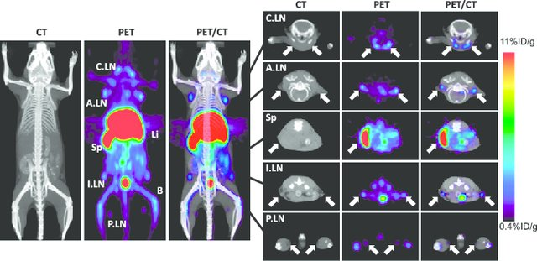
Антитела, меченные радиоактивными изотопами можно ввести в живой организм и проследить с клетками каких тканей они связываются, например для поиска метастазов (Иммуноимаджинг)
Детекцию осуществляют в ПЭТ томографе (позитрон эмиссионная томография)

